Slide 1
Хоккей
Выполнила: Арбузова Наталья Александровна
Воспитатель ГБДОУ д/с №19
2015г.

Slide 2
В городе есть стадион, Только очень скользкий он. Чтобы там как ветер мчаться, На коньках учись кататься.

Slide 3
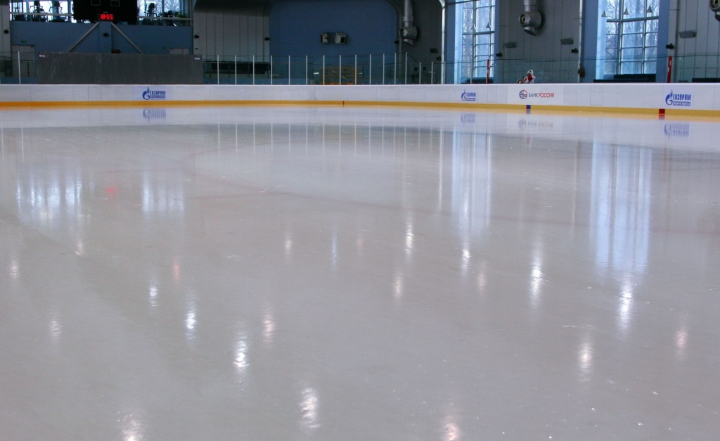
каток

Slide 4
На поле лёд, забор вокруг, И нарисован в центре круг. По полю носится народ, Как будто ищет выход – вход. Для шайбы здесь – два входа И что это?

Slide 5
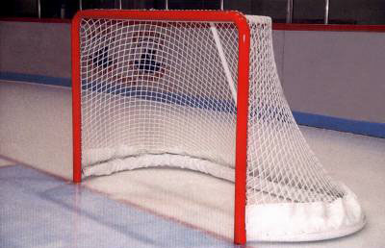
ворота

Slide 6
Как солдата нет без пушки, Хоккеиста нет без…

Slide 7
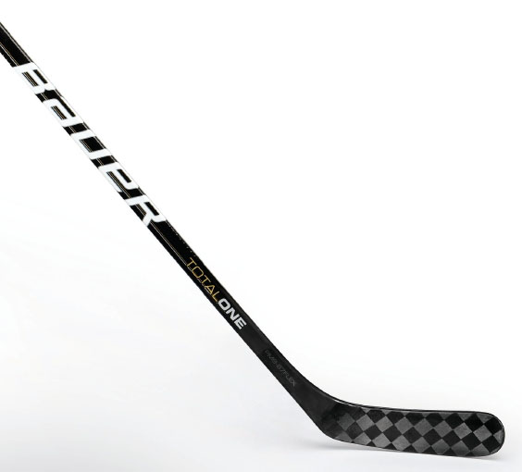
клюшка

Slide 8
Гоняют клюшками по льду её у нас всех на виду. Она в ворота залетит, и кто-то точно победит.

Slide 9
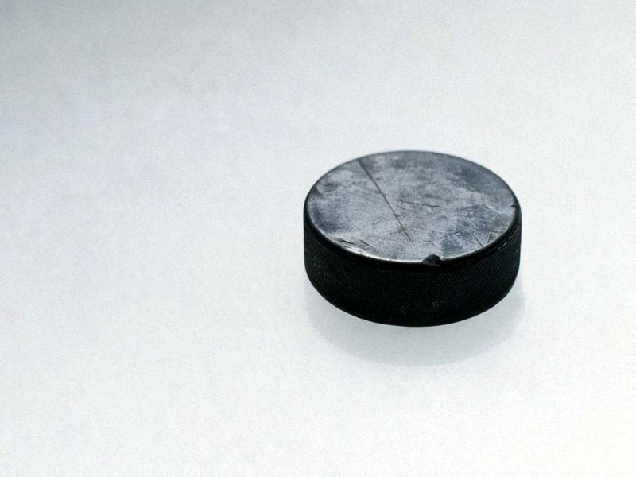
шайба

Slide 10
Кто на льду меня догонит? Мы бежим вперегонки. А несут меня не кони, А блестящие…

Slide 11
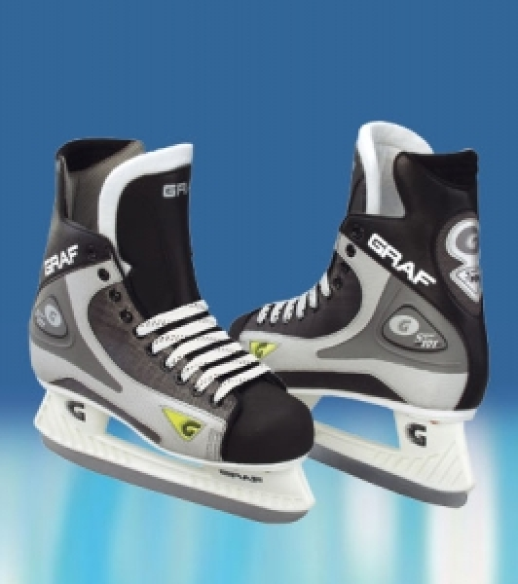
коньки

Slide 12
Для чего шлем надевают? Шлем спасает, защищает. Если будет шлем с тобой, Отразишь удар любой

Slide 13
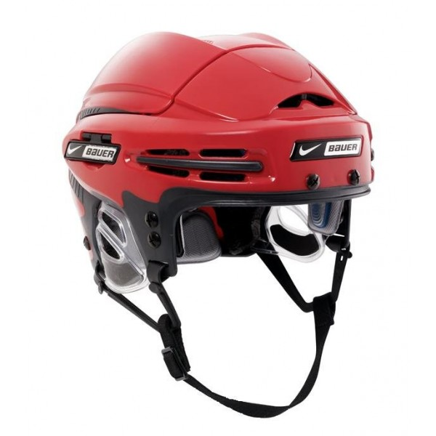
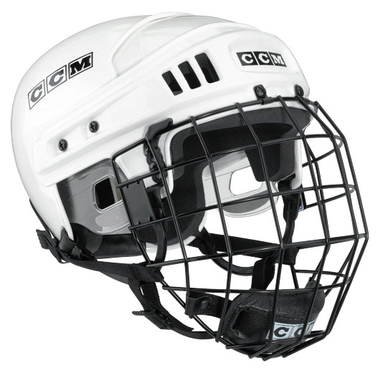
шлем

Slide 14
Он играет на коньках. Клюшку держит он в руках. Шайбу эту клюшкой бьёт. Кто спортсмена назовёт?

Slide 15
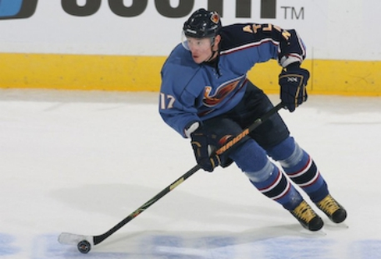
хоккеист

Slide 16
Спасибо за внимание

Slide 17
Источники
http://vk.com/away.php?to=http%3A%2F%2Fzanimatika.narod.ru%2Findex.htm
http://vk.com/away.php?to=http%3A%2F%2Fwww.foxyface.ru%2Fdeti%2Fzagadki-o-sporte-dlya-detei
http://www.google.ru/search?hl=ru&redir_esc=&..

